Slide 1
第3章 线性分类模型

Slide 2
分类任务

Slide 3
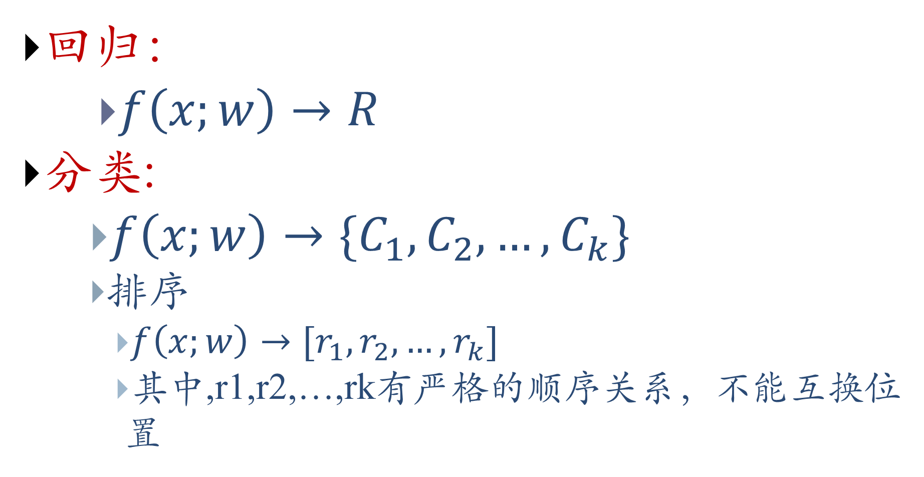
分类任务的形式化定义
回归：
$f\left(x;w\right)→R$
分类:
$f\left(x;w\right)→\{C_{1},C_{2},…,C_{k}\}$
排序
$f\left(x;w\right)→[r_{1},r_{2},…,r_{k}]$
其中,r1,r2,…,rk有严格的顺序关系，不能互换位置

Slide 4


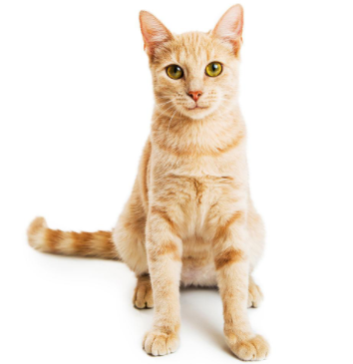



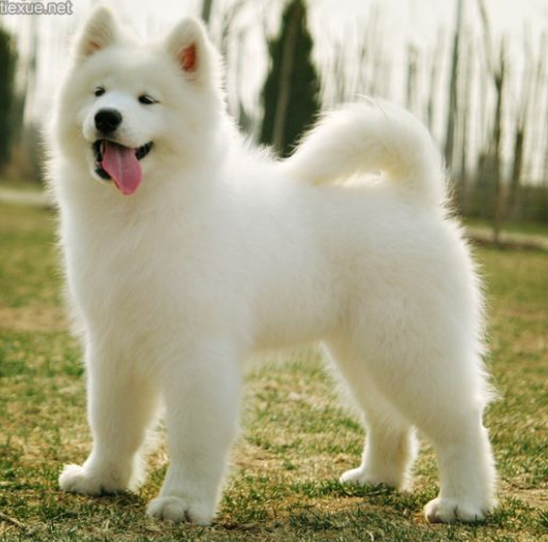

示例：图像分类
监督
猫狗识别案例
{猫，狗}

Slide 5
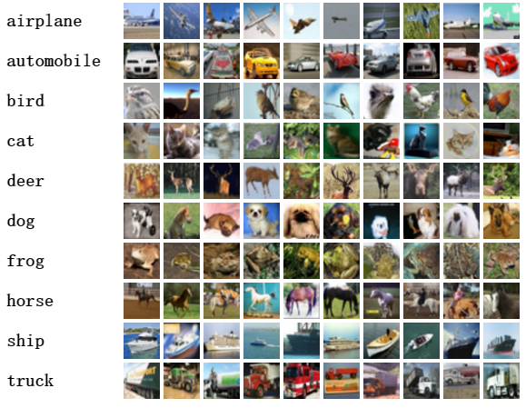
示例：图像分类
数据集：CIFAR-10
60000张32x32色彩图像，共10类
每类6000张图像

Slide 6
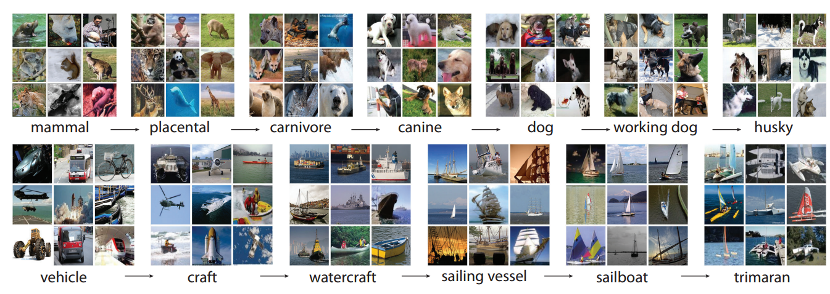
示例：图像分类
数据集：ImageNet
14,197,122 images, 21841 synsets
Notes:
Canine 犬科 carnivore 食肉动物 placental 胎盘哺乳动物

Slide 7

示例：图像分类、目标检测、实例分割
https://medium.com/zylapp/review-of-deep-learning-algorithms-for-object-detection-c1f3d437b852
Notes:
Comparison between image classification, localization(图片定位)object detection（目标检测） and instance segmentation（实例分割）.

Slide 8
图片特征数值化
特征是描述数据集中每个样本的属性。
特征进一步数值化
监督
猫狗识别案例
数据集
猫1
猫2
狗1
狗2
......
特 征
......
头型：0
耳朵：0
五官：0
头型：0
耳朵：0
五官：0
头型：1
耳朵：0
五官：1
头型：1
耳朵：1
五官：1

Slide 9
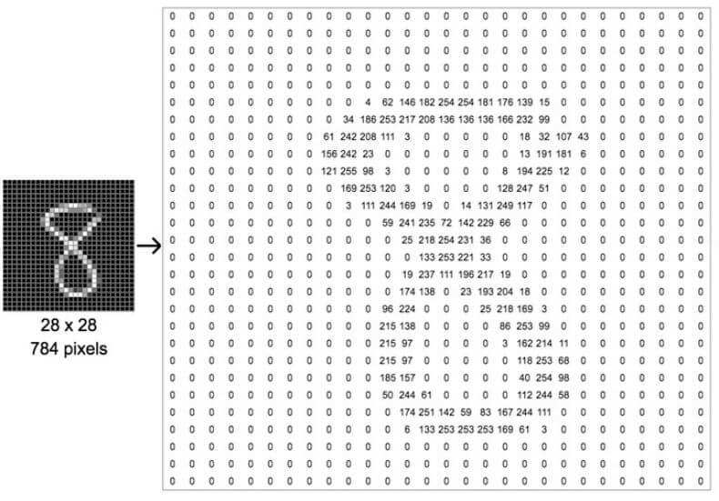
图片特征数值化
原始特征

Slide 10

示例：垃圾邮件过滤
Notes:
Can we have more examples ….

Slide 11

示例：文档归类
https://towardsdatascience.com/automated-text-classification-using-machine-learning-3df4f4f9570b

Slide 12
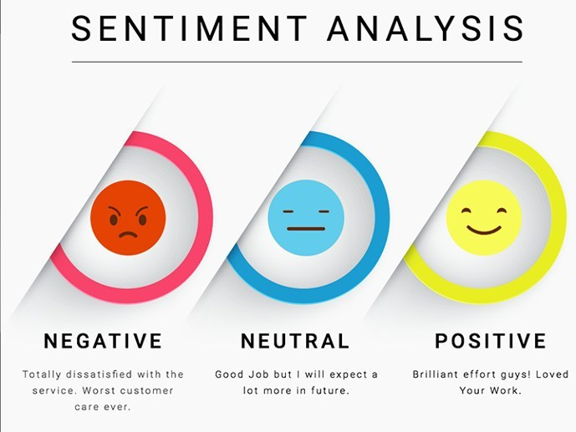
示例：情感分类
令人印象深刻的工作！喜爱你的工作
工作还可以但是希望未来可以做得更好。
让人彻底失望的服务！史上最糟糕的客户服务！

Slide 13
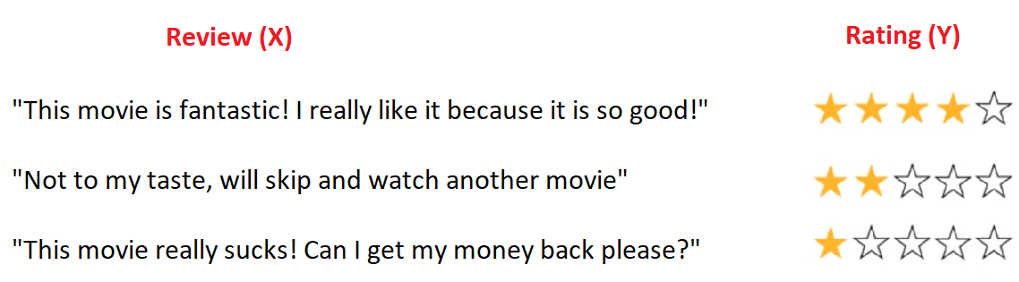
示例：情感分类
排序
Notes:
Fantastic 好极了 sucks

Slide 14
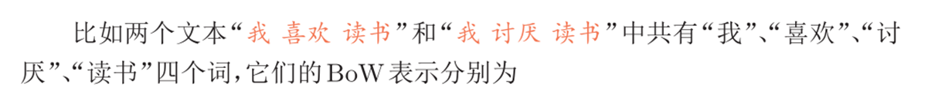
示例：文本分类—特征数值化
将样本x从文本形式转为向量形式
词袋模型（Bag-of-Words，BoW）模型
字典 | 我 | 喜欢 | 讨厌 | 读书

Slide 15
示例：文本分类—特征数值化
将样本x从文本形式转为向量形式
词袋模型（Bag-of-Words，BoW）模型
字典 | 我 | 喜欢 | 讨厌 | 读书
我 喜欢 读书 | 1 | 1 | 0 | 1
Notes:
增加ngram

Slide 16
示例：文本分类—特征数值化
将样本x从文本形式转为向量形式
词袋模型（Bag-of-Words，BoW）模型
字典 | 我 | 喜欢 | 讨厌 | 读书
我 喜欢 读书 | 1 | 1 | 0 | 1
我 讨厌 读书 | 1 | 0 | 1 | 1
Notes:
增加ngram

Slide 17
Logistic回归模型 （逻辑斯蒂回归模型）

Slide 18
二分类问题—违约检测
预贷金额 | 历史违约次数 | 是否违约
5 | 0 | 否
1 | 1 | 否
2 | 8 | 是
4 | 2 | 否

Slide 19
二分类问题—违约检测
预贷金额 | 历史违约次数 | 是否违约 | Y数值化
5 | 0 | 否 | 0
1 | 1 | 否 | 0
2 | 8 | 是 | 1
4 | 2 | 否 | 0

Slide 20
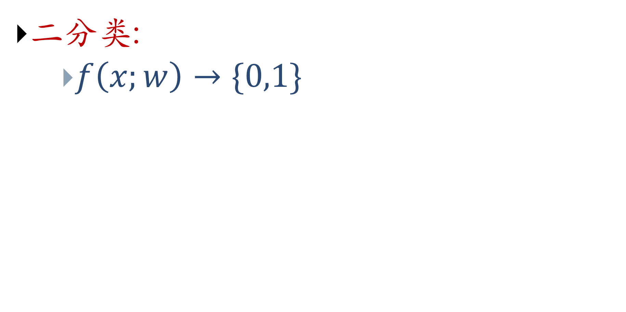
二分类任务的数学原理
二分类:
$f\left(x;w\right)→\{0,1\}$

Slide 21
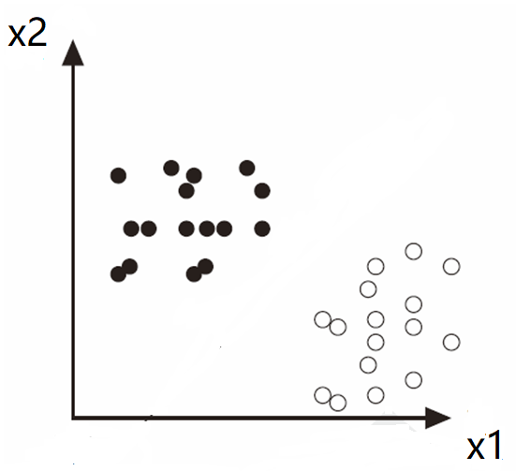
二维样本空间为例看分类面
Notes:
线性？非线性？

Slide 22
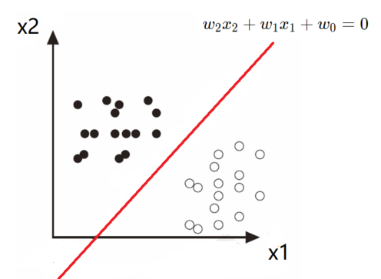
二维样本空间为例看分类面
Notes:
动手画一画分类边界

Slide 23
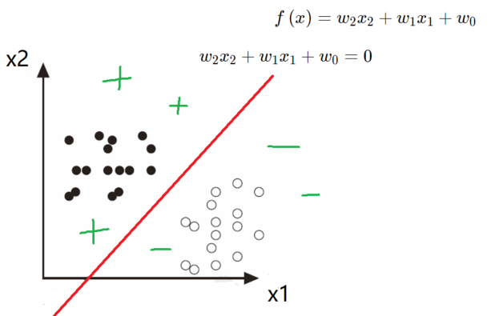
二维样本空间为例看分类面

Slide 24
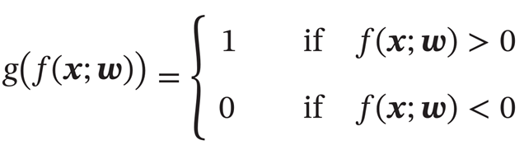
导入：Logistic Regression
最直接的分类模型
g叫做符号函数

Slide 25
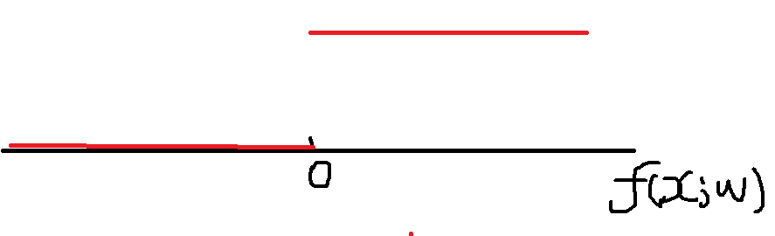
导入：Logistic Regression
最直接的分类模型
g叫做符号函数，函数不可导

Slide 26
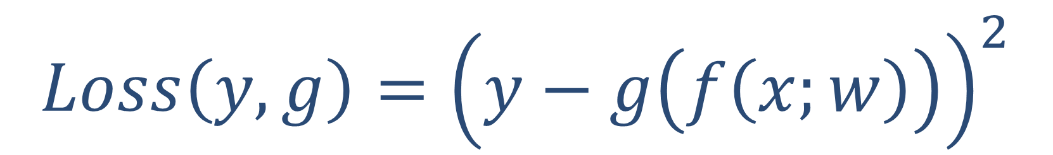
导入：Logistic Regression
最直接的分类模型
g叫做符号函数，函数不可导，进而损失函数不可导
$$Loss\left(y,g\right)={\left(y−g\left(f\left(x;w\right)\right)\right)}^{2}$$

Slide 27
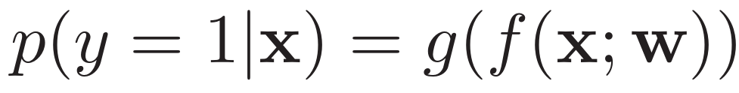
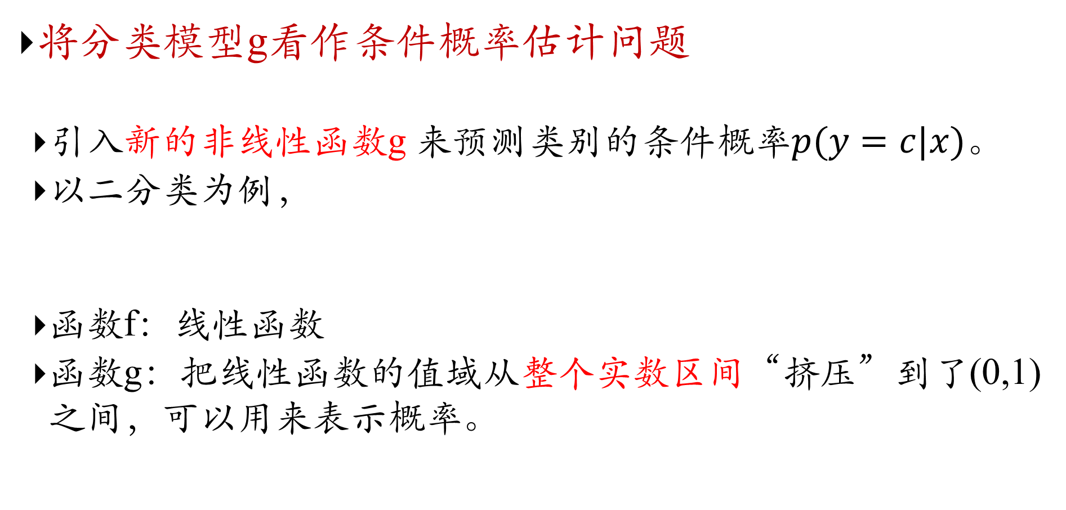
导入：Logistic Regression
将分类模型g看作条件概率估计问题
引入新的非线性函数g 来预测类别的条件概率$p(y=c|x)$。
以二分类为例，
函数f：线性函数
函数g：把线性函数的值域从整个实数区间“挤压”到了(0,1)之间，可以用来表示概率。
如何构建函数g？

Slide 28
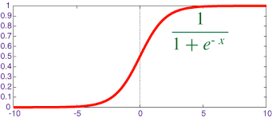
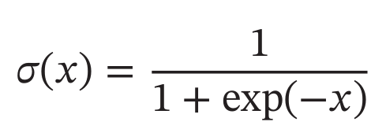
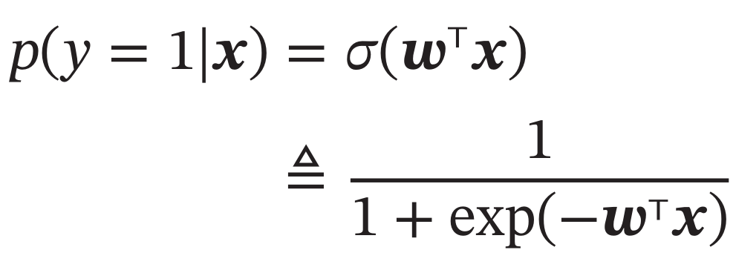
Logistic函数与Logistic回归
Logistic函数
Logistic回归
Notes:
实际上,f(x,w)就是wTx。可以使用f(x,w)=w1x1+w2x2+w0为例重写。图像特点

Slide 29
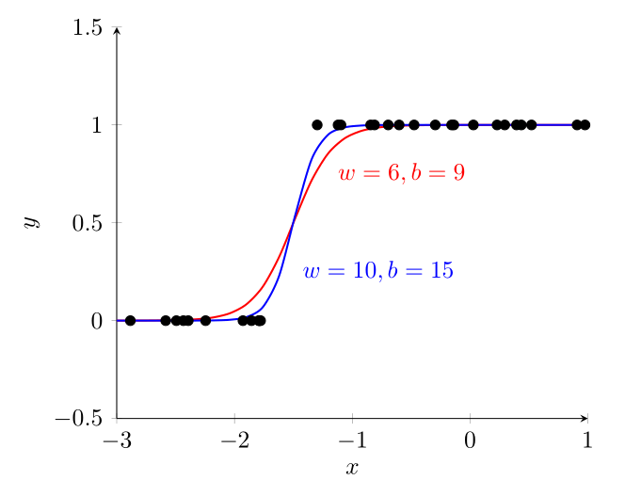
Logistic回归

Slide 30
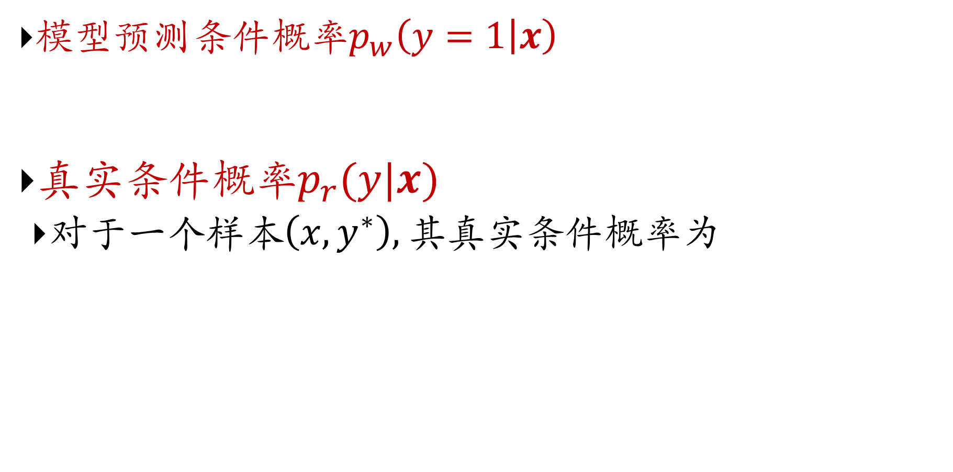
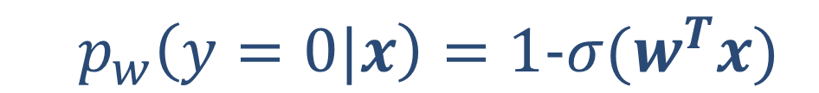

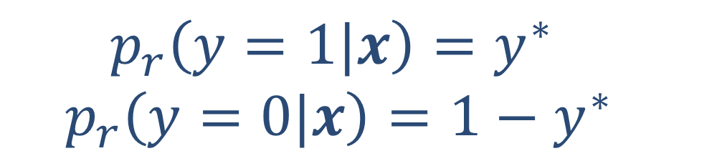
学习准则—用什么损失函数？
模型预测条件概率$p_{w}\left(y=1 | x\right)$
真实条件概率$p_{r}(y|x)$
对于一个样本$\left(x,y^{∗}\right),其$真实条件概率为
$$p_{w}\left(y=1|x\right)=σ(w^{T}x)$$
$$p_{w}\left(y=0|x\right)=1−σ(w^{T}x)$$
$$p_{r}\left(y=1|x\right)=y^{∗}$$
$$p_{r}\left(y=0|x\right)=1−y^{∗}$$
如何衡量两个概率分布的差异？

Slide 31
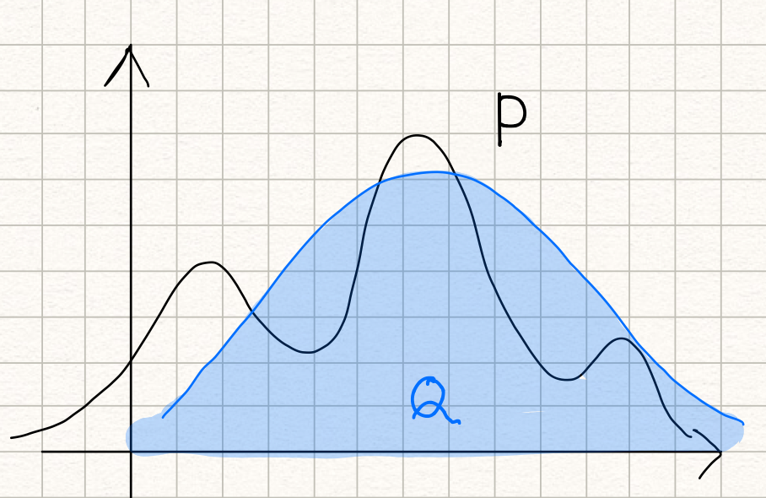
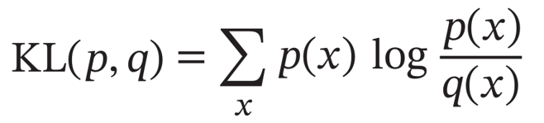
KL散度（Kullback-Leibler Divergence） (自学)
KL散度是用概率分布q来近似p时所造成的信息损失量。
Notes:
KL散度是非负的

Slide 32
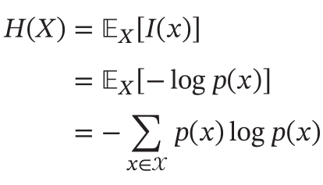
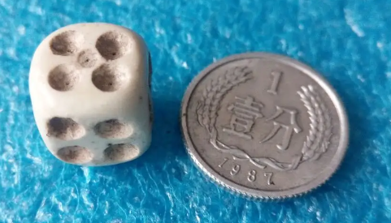
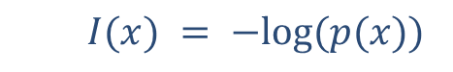
熵（Entropy）(自学)
在信息论中，熵用来衡量一个随机事件的不确定性。
自信息（Self Information）
熵
熵越高，则随机变量的信息越多；
熵越低，则随机变量的信息越少 .
$$I(x) = −log⁡(p(x))$$
Notes:
对应分布为p(x)的随机变量，熵H(p)表示其最优编码长度。

Slide 33
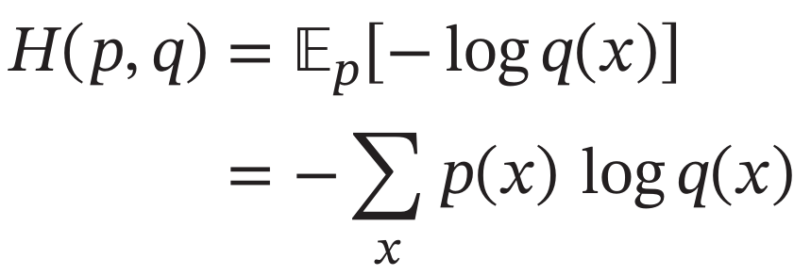
交叉熵（Cross Entropy） (自学)
交叉熵的定义

Slide 34
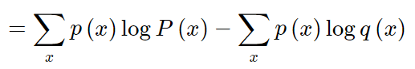
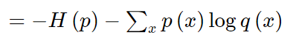
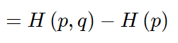
KL散度（Kullback-Leibler Divergence） (自学)
KL散度

Slide 35
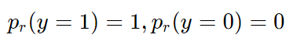
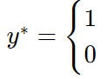
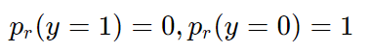
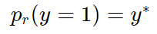
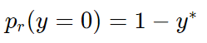
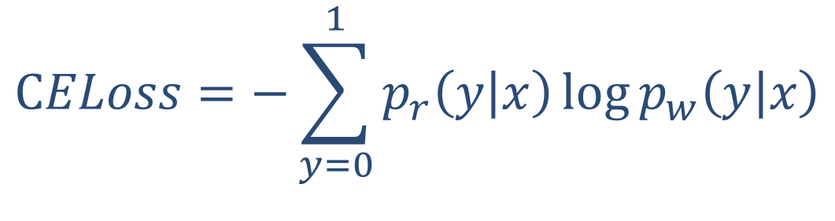

交叉熵损失
$$CELoss=−\sum_{y=0}^{1}{p_{r}\left(y | x\right)\log{p_{w}\left(y | x\right)}}$$
$=−$ $Pr\left(y=1\right)log{p_{w}\left(y=1 | x\right)−Pr\left(y=0\right)log{p_{w}\left(y=0 | x\right)}}$
$y^{∗}为$x的真实标签

Slide 36

交叉熵损失
$$CELoss=−\sum_{y=0}^{1}{p_{r}\left(y | x\right)\log{p_{w}\left(y | x\right)}}$$
$=−$ $Pr\left(y=1\right)log{p_{w}\left(y=1 | x\right)−Pr\left(y=0\right)log{p_{w}\left(y=0 | x\right)}}$
$=−$ $y^{∗}log{p_{w}\left(y=1 | x\right)−\left(1−y^{∗}\right)\log{p_{w}\left(y=0 | x\right)}}$
$y^{∗}为$x的真实标签

Slide 37
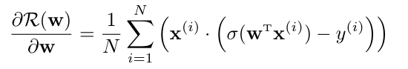
梯度下降
交叉熵损失函数，模型在训练集的风险函数为
梯度为
Notes:
更换公式

Slide 38
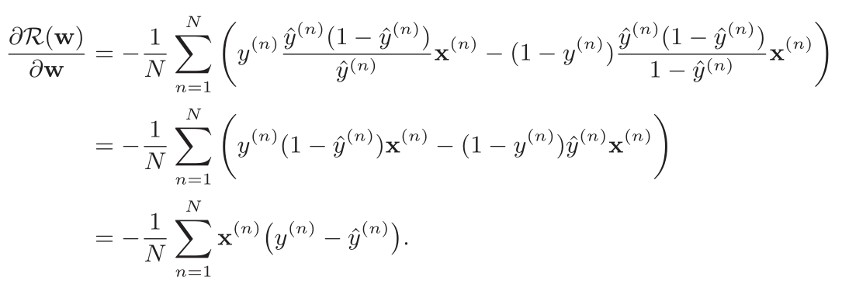
推导过程(自学)

Slide 39
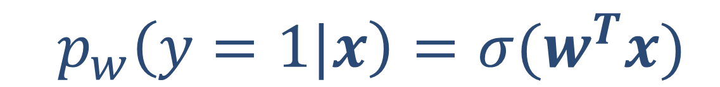
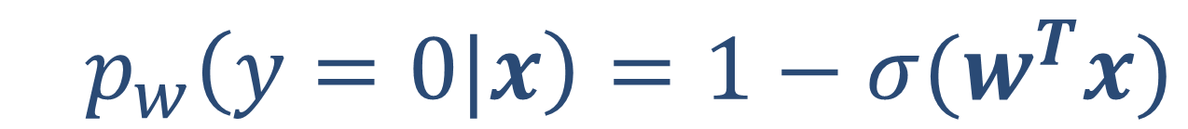
预测过程
$$p_{w}\left(y=1|x\right)=σ(w^{T}x)$$
上个式子如果大于0.5，那么预测为1类；否则为0类
$$p_{w}\left(y=0|x\right)=1−σ(w^{T}x)$$
同时计算两个式子，哪个大就是哪类

Slide 40
预测过程—特别关注1类的情况时
$$p_{w}\left(y=1|x\right)=σ(w^{T}x)$$
设置一个阈值T,
上个式子如果大于T，那么预测为1类；否则为0类
比如对于违约贷款认定上，可能就会把阈值调高0.8以上才行。

Slide 41
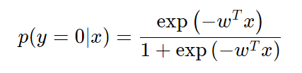
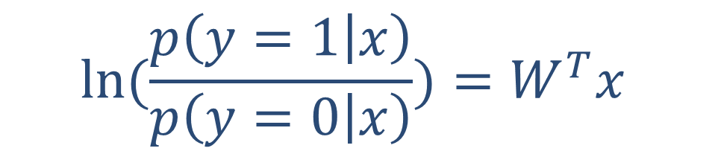
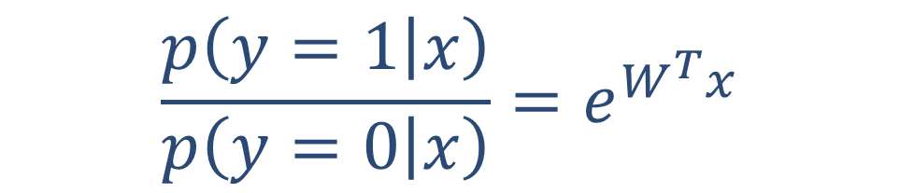
为什么叫做Logistic回归？
$$\frac{p\left(y=1 | x\right)}{p\left(y=0 | x\right)}=e^{W^{T}x}$$
$$ln⁡(\frac{p\left(y=1 | x\right)}{p\left(y=0 | x\right)})=W^{T}x$$
对数几率回归

Slide 42
分类问题的模型评价

Slide 43
模型评估方法 - ROC曲线与KS曲线
模型搭建完成后，我们还需要对模型的优劣进行评估，对于二分类模型来说，主流的评估方法有ROC曲线、KS曲线、F值三种方法

Slide 44
案例实战：猫狗图片分类
假设我们有100张测试图片，其中有55张猫的图片，45张的狗的图片
有一个二分类模型，预测对了40张猫的图片，40张狗的图片
准确率(Accuracy) = （测试样本中正确的样本数）/(测试样本的总数量)
那么模型在这个测试集上的准确率为
（40+40）/100

Slide 45
案例实战 - 股票客户流失预警模型
案例背景
在进行每一笔股票交易的时候，交易者（股民）都是要付给开户所在的证券公司一些手续费的，虽然单笔交易的手续费并不高，然而股票市场每日都有巨额的成交量，使得每一笔交易的手续费汇总起来的数目相当可观，而这一部分收入对于一些证券公司来说很重要，甚至可以占到所有营业收入50%以上，因此证券公司对于客户（也即交易者）的忠诚度和活跃度是很看重的。
如果一个客户不再通过该证券公司交易，也即该客户流失了，那么对于证券公司来说便损失了一个收入来源，因此证券公司会搭建一套客户流失预警模型来预测交易者是否会流失，从而对于流失概率较大的客户进行相应的挽回措施，因为通常情况下，获得新客户的成本比保留现有客户的成本要高的多。

Slide 46
案例实战 - 股票客户流失预警模型
 | 账户 资金(元) | 最后一次交易距今时间（天） | 上月交易佣金（元） | 累计交易佣金（元） | 本券商使用时长（年） | 是否流失
0 | 22686.5 | 297 | 149.25 | 2029.85 | 0 | 0
1 | 190055.0 | 42 | 284.75 | 3889.50 | 2 | 0
2 | 29733.5 | 233 | 269.25 | 2108.15 | 0 | 1
3 | 185667.5 | 44 | 211.50 | 3840.75 | 3 | 0
4 | 33648.5 | 213 | 353.50 | 2151.65 | 0 | 1

Slide 47
模型评估方法 –准确率(Accuracy)
假设我们8000组测试数据里，里面有7000组未流失数据，1000组流失的。
假设我们的模型对了6000个，那么
准确率 = （测试样本中正确的样本数）/(测试样本的总数量)
准确率： 6000/8000 = 75%

Slide 48
模型评估方法 –准确率(Accuracy)
假设我们8000组测试数据里，里面有7000组未流失数据，1000组流失的。
假设我们的模型对了7000个，其中未流失数据对了6500个，流失的数据对了500个。那么
准确率 = （测试样本中正确的样本数）/(测试样本的总数量)
准确率： 7000/8000 = 87.5%
如果全部预测为不流失的话，也能达到7000/8000=87.5%的准确度，显然这个较高的准确度是没有意义的，因为它一个可能流失的人都没有预测出来。

Slide 49
模型评估方法 –准确率(Accuracy)的不足
对于很多二分类问题，我们可能非常关注其中的某一类，而这一类在整个数据上的分布是非常不均衡的，通常占比很小，这个时候，时候准确率来评估模型的性能是不合理的。
客户流失检测的案例中，我们更关注的是预测为可能流失的客户，这类客户在总体数据中占比很小。
类似的，核酸检测的结果是否是阳性的判断就是一个例子！！！

Slide 50
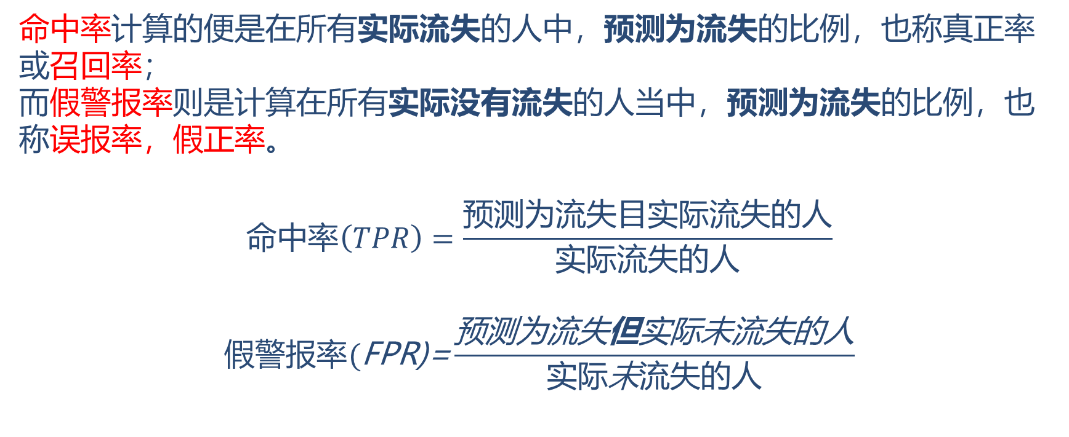
模型评估方法 - ROC曲线与KS曲线
命中率计算的便是在所有实际流失的人中，预测为流失的比例，也称真正率或召回率；
而假警报率则是计算在所有实际没有流失的人当中，预测为流失的比例，也称误报率，假正率。
$$命中率\left(TPR\right)=\frac{预测为流失目实际流失的人}{实际流失的人}$$
$$假警报率(\text{FPR}\text{)=}\frac{\text{预测为流失}\text{但}\text{实际未流失的人}}{实际\text{未}流失的人}$$

Slide 51
模型评估方法 - ROC曲线与KS曲线
其中TP、FP、TN、FN的含义如下表所示，这个表也叫作混淆矩阵：
更多了解：https://www.jianshu.com/p/2ad360edd219
 | 1（预测流失） | 0（预测不流失） | 合计
1（实际流失） | True Positive（TP） 正确肯定 | False Negative（FN） 漏报 | TP + FN
0（实际不流失） | False Positive（FP) 虚报 | True Negative(TN) 正确否定 | FP + TN
混淆矩阵
Notes:
具体金融业务中更关注被预测为流失的用户，要花很多成本。

Slide 52
模型评估方法 - ROC曲线与KS曲线
在金融/商业实际业务中，我们更关心下面两个指标：
命中率（真正率） | True Positive Rate（TPR） | TPR=TP/ (TP+ FN)
假警报率（假正率） | False Positive Rate（FPR） | FPR= FP / (FP + TN)
 | 1（预测流失） | 0（预测不流失） | 合计
1（实际流失） | True Positive（TP） 正确肯定 | False Negative（FN） 漏报 | TP + FN
0（实际不流失） | False Positive（FP) 虚报 | True Negative(TN) 正确否定 | FP + TN

Slide 53
模型评估方法 - ROC曲线与KS曲线
以上面提到的例子为例，8000客户中有1000个流失，7000个不流失客户，假设模型预测所有客户都不会流失，如下表所示，那么模型的假警报率（FPR）为0，即没有误伤一个未流失客户，但是此时模型的命中率（TPR）也为0，即没有揪出一个流失客户。但是准确率ACC仍然为7/8=87.5%
 | 1（预测流失） | 0（预测不流失） | 合计
1（实际流失） | True Positive（TP） 正确肯定=0 | False Negative（FN） 漏报=1000 | TP + FN = 1000
0（实际不流失） | False Positive（FP) 虚报=0 | True Negative(TN) 正确否定=7000 | FP + TN = 7000

Slide 54
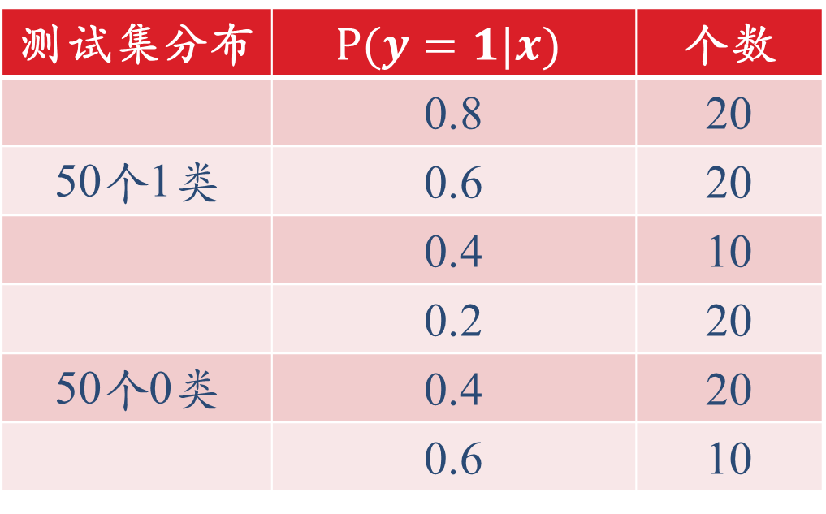
模型评估方法 - ROC曲线与KS曲线
命中率（TPR）和假警报率（FPR）两者往往成正相关性，
测试集分布 | $$P(y=1|x)$$ | 个数
 | 0.8 | 20
50个1类 | 0.6 | 20
 | 0.4 | 10
 | 0.2 | 20
50个0类 | 0.4 | 20
 | 0.6 | 10

Slide 55
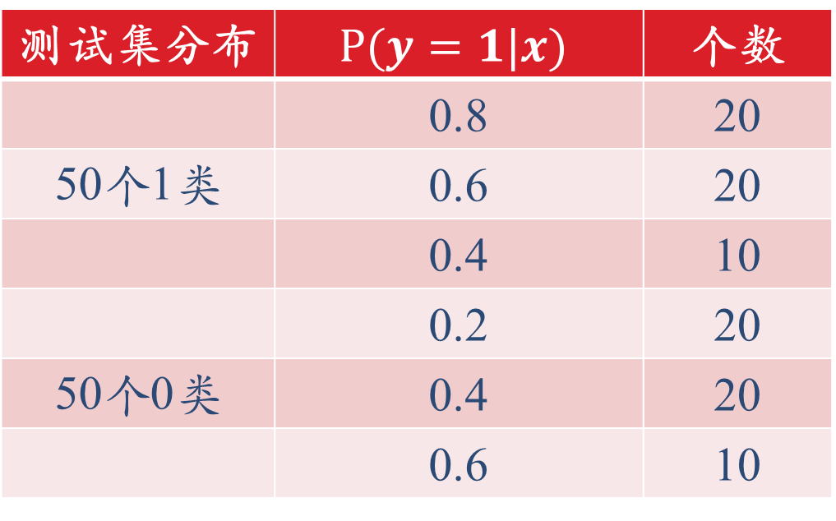
模型评估方法 - ROC曲线与KS曲线
如果以$P\left(y=1 | x\right)>0.5$为判定是1类的标准
测试集分布 | $$P(y=1|x)$$ | 个数
 | 0.8 | 20
50个1类 | 0.6 | 20
 | 0.4 | 10
 | 0.2 | 20
50个0类 | 0.4 | 20
 | 0.6 | 10
 | 预测1 | 预测0
实际1
实际0

Slide 56
模型评估方法 - ROC曲线与KS曲线
如果以$P\left(y=1 | x\right)>0.5$为判定是1类的标准
测试集分布 | $$P(y=1|x)$$ | 个数
 | 0.8 | 20
50个1类 | 0.6 | 20
 | 0.4 | 10
 | 0.2 | 20
50个0类 | 0.4 | 20
 | 0.6 | 10
 | 预测1 | 预测0
实际1 | 40 | 10
实际0 | 10 | 40

Slide 57
模型评估方法 - ROC曲线与KS曲线
如果以$P\left(y=1 | x\right)>=0.3$为判定是1类的标准
测试集分布 | $$P(y=1|x)$$ | 个数
 | 0.8 | 20
50个1类 | 0.6 | 20
 | 0.4 | 10
 | 0.2 | 20
50个0类 | 0.4 | 20
 | 0.6 | 10
 | 预测1 | 预测0
实际1
实际0

Slide 58
模型评估方法 - ROC曲线与KS曲线
如果以$P\left(y=1 | x\right)>=0.3$为判定是1类的标准
测试集分布 | $$P(y=1|x)$$ | 个数
 | 0.8 | 20
50个1类 | 0.6 | 20
 | 0.4 | 10
 | 0.2 | 20
50个0类 | 0.4 | 20
 | 0.6 | 10
 | 预测1 | 预测0
实际1 | 50 | 0
实际0 | 30 | 20

Slide 59
模型评估方法 - ROC曲线与KS曲线
如果以$P\left(y=1 | x\right)>0.7$为判定是1类的标准
测试集分布 | $$P(y=1|x)$$ | 个数
 | 0.8 | 20
50个1类 | 0.6 | 20
 | 0.4 | 10
 | 0.2 | 20
50个0类 | 0.4 | 20
 | 0.6 | 10
 | 预测1 | 预测0
实际1
实际0

Slide 60
模型评估方法 - ROC曲线与KS曲线
如果以$P\left(y=1 | x\right)>0.7$为判定是1类的标准
测试集分布 | $$P(y=1|x)$$ | 个数
 | 0.8 | 20
50个1类 | 0.6 | 20
 | 0.4 | 10
 | 0.2 | 20
50个0类 | 0.4 | 20
 | 0.6 | 10
 | 预测1 | 预测0
实际1 | 20 | 30
实际0 | 0 | 50

Slide 61
模型评估方法 - ROC曲线与KS曲线
命中率（TPR）和假警报率（FPR）两者往往成正相关性，
因为一旦当调高阈值，比如认为流失概率超过90%的才认定为流失，那么会导致假警报率很低，但是命中率也很低。
而如果降低阈值的话，比如认为流失概率超过10%就认定为流失，那么命中率就会很高，但是假警报率也会很高。

Slide 62
模型评估方法 - ROC曲线与KS曲线
一个优秀的客户流失预测模型，我们希望命中率（TPR）尽可能的高，即能尽可能地找打真正想流失的，同时也希望假警报率（FPR）能尽可能的低，即不要把精力浪费在本来就不想流失的客户身上。

Slide 63
模型评估方法 - ROC曲线与KS曲线
举例来说，某一检测样本总量为100，其中流失客户为20人，当阈值为20%的时候，即流失概率超过20%的时候即认为客户会流失时，模型A和模型B预测出来的流失客户都是15人。
如果模型A预测流失的15人中有10人的确流失，有5人属于误判，那么命中率达10/20=50%，此时假警报率为5/80=6.25%。
如果模型B预测流失的15人中只有5人的确流失，有10人属于误判，那么其命中率为5/20=25%，假警报率为10/80=12.5%。
此时模型A的命中率是模型B的2倍，假警报率是模型B的一半，因此我们认为模型A是一个较优的模型。

Slide 64

模型评估方法 - ROC曲线与KS曲线
因此为了衡量一个模型的优劣，数据科学家根据不同阈值下的命中率和假警报率绘制了如下的曲线图，称之为ROC曲线；
ROC曲线的横坐标为假警报率（FPR），其纵坐标为命中率（TPR），在某一个阈值条件下，我们希望命中率能尽可能的高，而假警报率尽可能的低。

Slide 65
模型评估方法 - ROC曲线与KS曲线
如果把假警报率理解为代价的话，那么命中率就是收益，所以也可以说在相同阈值的情况下，我们希望假警报率（代价）尽量小的情况下，命中率（收益）尽量的高，该思想反映在图形上就是这个曲线尽可能的陡峭，曲线越靠近左上角说明在同样的阈值条件下，命中率越高，假警报率越小，模型越完善。换一个角度来理解，一个完美的模型是在不同的阈值下，假警报率(FPR)都接近于0，而命中率(TPR)接近于1，该特征反映在图形上，就是曲线非常接近（0，1）这个点，也即曲线非常陡峭。

Slide 66
模型评估方法 - ROC曲线与KS曲线
数值比较上可以使用AUC值来衡量模型的好坏，AUC值（Area Under Curver）指在曲线下面的面积，该面积的取值范围通常为0.5到1，0.5表示随机判断，1则代表完美的模型。
在商业实战中：
AUC值能达到0.75以上就已经可以接受了
如果能达到0.85以上，则为非常不错的模型了

Slide 67
模型评估方法 - ROC曲线与KS曲线
KS曲线与KS值
二分类模型的另一种评估方法 - KS曲线与KS值
KS曲线和ROC曲线的本质其实是相同的，同样关注命中率（TPR）和假警报率（FPR），希望命中率（TPR）尽可能的高，即能尽可能地揪出潜在流失客户，同时也希望假警报率（FPR）能尽可能的低，即不要把未流失客户误判断为流失客户。

Slide 68

模型评估方法 - ROC曲线与KS曲线
KS曲线与KS值
二分类模型的另一种评估方法 -KS曲线与KS值
区别于ROC曲线将假警报率（FPR）作为横轴，命中率（TPR）作为纵轴，KS曲线的横坐标为阈值，其纵坐标为命中率（TPR）与假警报率（FPR）之差，如下图所示：

Slide 69

模型评估方法 - ROC曲线与KS曲线
KS曲线与KS值
二分类模型的另一种评估方法 - KS曲线与KS值

Slide 70

模型评估方法 - ROC曲线与KS曲线
4.3.3 KS曲线与KS值
二分类模型的另一种评估方法 - KS曲线与KS值
和ROC曲线一样，除了可视化的图像外，我们还需要一个可以量化的指标来衡量模型预测效果，与ROC曲线对应的是AUC值，而与KS曲线相对应的就是KS值。KS值的定义如下所示：
$${KS}_{value}={KS}_{值}=Max\left(TPR−FPR\right)$$
例如上图中当阈值等于40%时，命中率（TPR）为80%，假警报率（FPR）为25%，所以(TPR-FPR)为55%，该值是所有不同阈值条件下(TPR-FPR)中最大的，因此此时这个模型的KS值就是55%

Slide 71
模型评估方法 - ROC曲线与KS曲线
KS曲线与KS值
二分类模型的另一种评估方法 - KS曲线与KS值
通常来说，我们希望模型有较大的KS值，较大的KS值说明模型有较强的区分能力，其处在不同范围的模型的含义如下所示：
KS值小于0.2，一般认为模型区分能力较弱。
KS值在[0.2,0.3]区间内，模型具有一定区分能力。
KS值在[0.3,0.5]区间内，模型具有较强的区分能力。
但KS值也不是越大越好，如果KS值大于0.75，往往表示模型有异常。其实在真正的生产实际中，KS值处于[0.2,0.3]区间类，就已经挺不错了。

Slide 72
模型评估方法 –精确率和召回率、F值
其中TP、FP、TN、FN的含义如下表所示，这个表也叫作混淆矩阵：
更多了解：https://www.jianshu.com/p/2ad360edd219
 | 1（预测流失） | 0（预测不流失） | 合计
1（实际流失） | True Positive（TP） 正确肯定 | False Negative（FN） 漏报 | TP + FN
0（实际不流失） | False Positive（FP) 虚报 | True Negative(TN) 正确否定 | FP + TN
混淆矩阵
Notes:
具体金融业务中更关注被预测为流失的用户，要花很多成本。

Slide 73


模型评估方法 –精确率和召回率、F值
二分类问题时精确率和召回率、F值

Slide 74

模型评估方法 –精确率和召回率、F值
动手算一算

Slide 75
多分类问题
数据集：CIFAR-10
60000张32x32色彩图像，共10类
每类6000张图像

Slide 76
回顾：图像分类
数据集：CIFAR-10
60000张32x32色彩图像，共10类
每类6000张图像
Y要怎么处理？

Slide 77
回顾：情感分析任务
情感分析任务—三分类问题
0— [0,0,0]
1— [0,1,0]
2— [0,0,1]
Y要怎么处理？

Slide 78

多分类（Multi-class Classification）

Slide 79

多分类（Multi-class Classification）

Slide 80


多分类（Multi-class Classification）
换个角度：把fc(x,wc)看做是x是c类的得分(score)函数

Slide 81

多分类（Multi-class Classification）

Slide 82




Softmax回归
多分类问题
Softmax函数
$$p_{w}\left(y=1|x\right)=σ(w^{T}x)$$
希望是概率形式

Slide 83

Softmax回归
利用softmax函数，目标类别y = c的条件概率为：

Slide 84



参数学习
模型：Softmax回归
学习准则：交叉熵
优化：梯度下降
Notes:
目标类别y = c的后验概率

Slide 85


交叉熵损失函数
交叉熵损失函数
对于一个三类分类问题，类别为2（也就是[0,0,1])，预测类别概率为[0.3,0.3,0.4]，则

Slide 86
预测过程
找到使得P最大的c

Slide 87
模型评估方法 –精确率和召回率、F值
二分类问题时精确率和召回率、F值

Slide 88

模型评估方法 –多分类问题
三分类问题时精确率和召回率、F值

Slide 89


模型评估方法 –多分类问题
三分类问题时精确率和召回率、F值
计算F值；其余的类似

Slide 90

模型评估方法 –多分类问题
三分类问题时精确率和召回率、F值

